Slide 1
INDIA
Južná Ázia –
STREDNÝ VÝCHOD

Slide 2
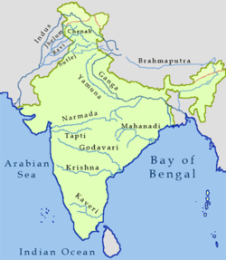
ČLENITOSŤ
Predná India
Bengálsky záliv – východné pobrežie
Arabské more – západné pobrežie
Indický oceán
Ostrov Cejlón – štát Srí Lanka

Slide 3
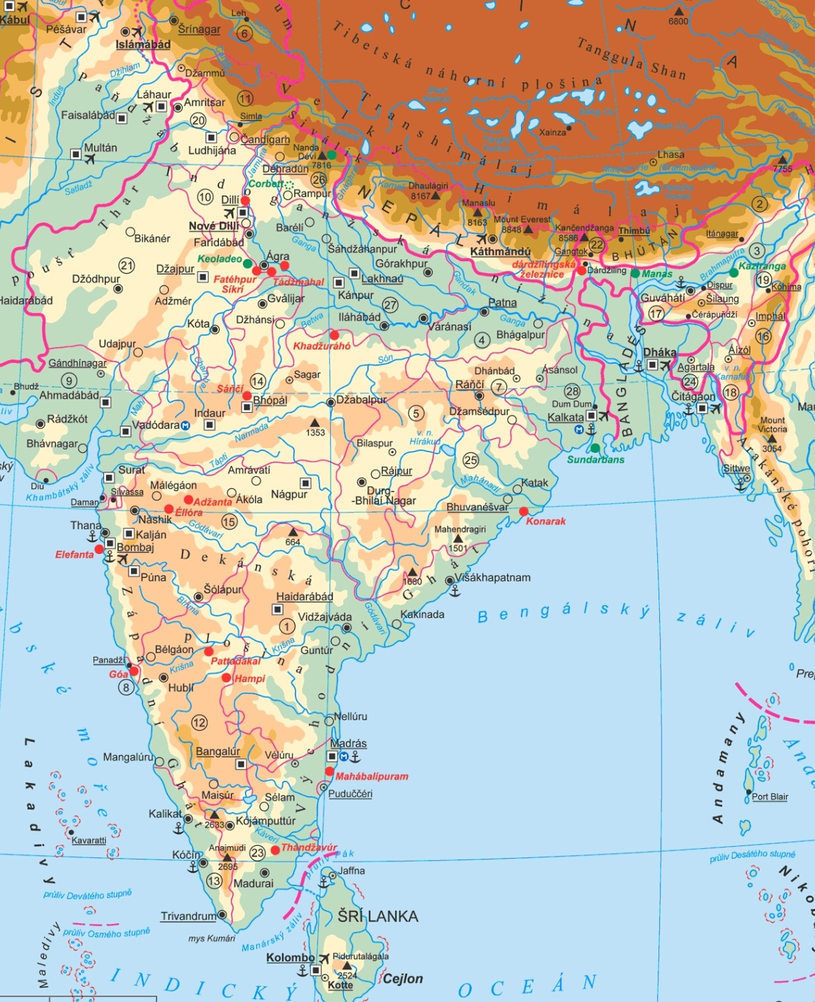
POVRCH
Himaláje
Indogangská nížina
Dekanská plošina
Východný Ghát
Západný Ghát

Slide 4
PODNEBIE - tropické
ovplyvňujú stále vetry – MONZÚNY
od I.O. vanie smerom na pevninu
– LETNÝ – prináša zrážky → zosuv pôdy
→ najdaždivejšie miesto Čerápundží 12 000 mm (pod Himalájami, náveterná strana)
– máj až november → ryža
ZIMNÝ – mení smer: od pevniny nad I.O.,
je suchý, bez zrážok

Slide 5
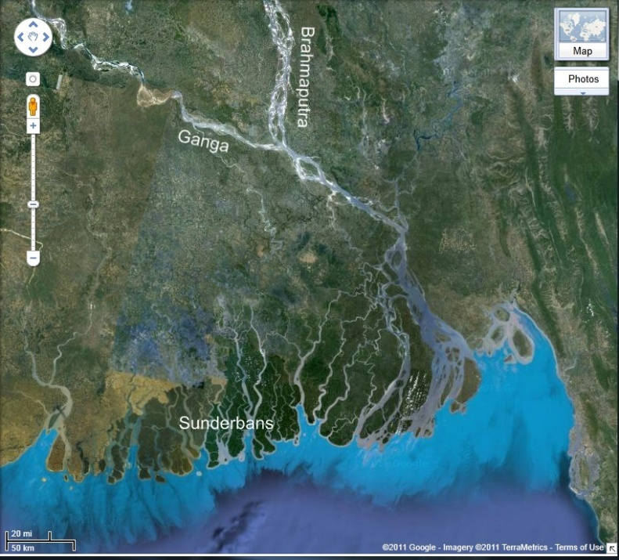
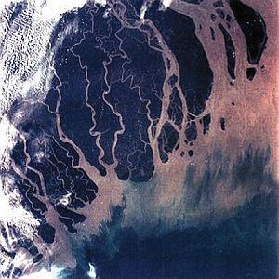
VODSTVO
Ganga – posvätná rieka hinduistov
(Himaláje → _ _ _ _ _ záliv)
očistné kúpele v Gange – kravy aj ľudia
Brahmaputra
– spolu vytvárajú
obrovskú deltu

Slide 6
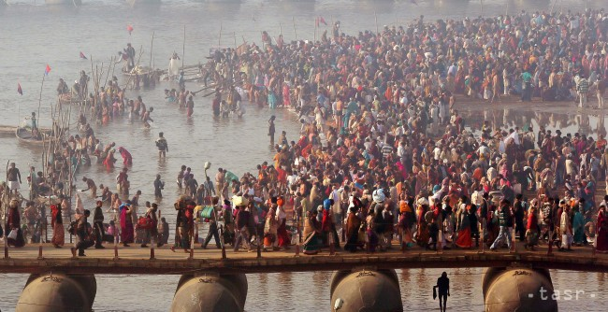
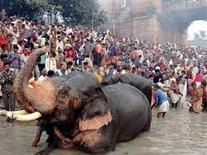
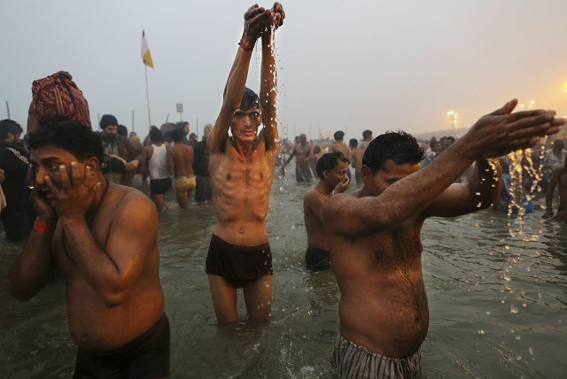
Sviatok Ganga Dussehra

Slide 7
Poľnohospodárstvo - PESTOVANIE
Ryža na celom území - domáca spotreba
Pšenica, kukurica, proso
Strukoviny
VÝVOZ: cukrová trstina, podzemnica olejná, kokosová palma, banány,
čajovník – oblasť Dárdžiling (Darjeeing)
TECHNICKÉ PLODINY: bavlník, juta – 1.miesto na svete, ľan, konope – textilné vlákna

Slide 8
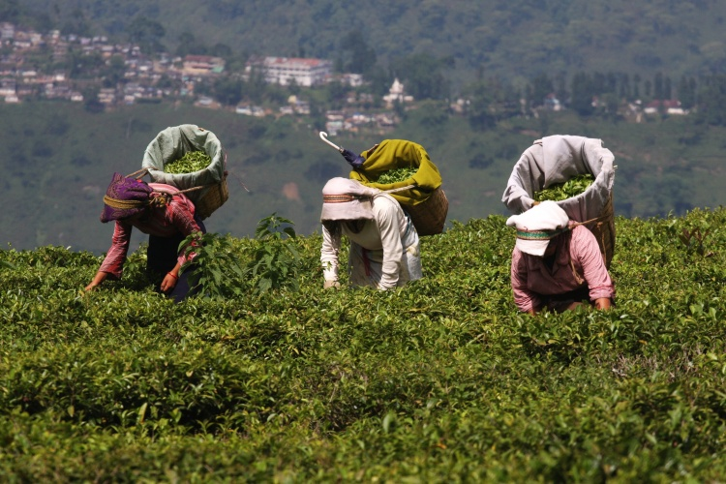
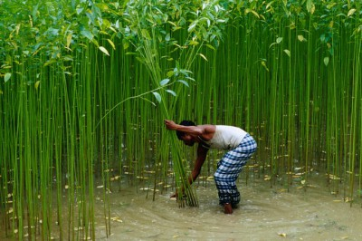
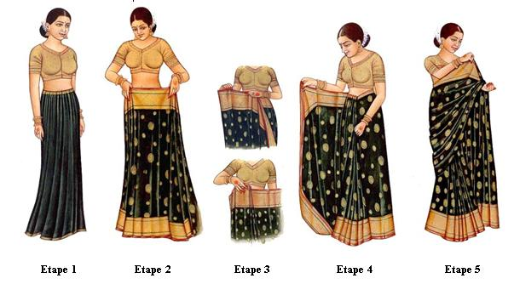
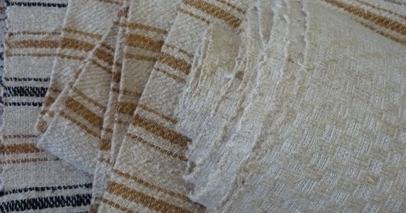

Slide 9
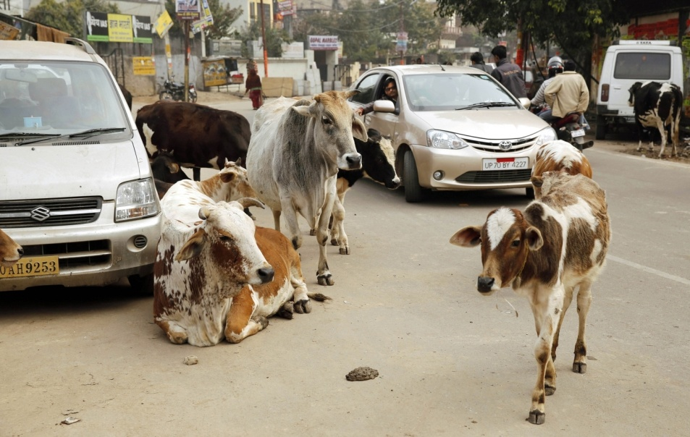
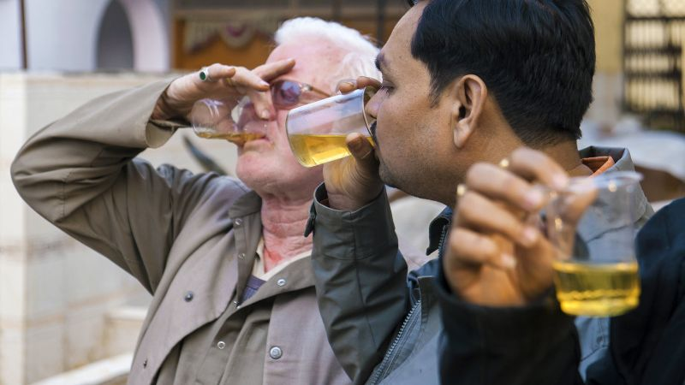
Poľnohospodárstvo - CHOV
1. miesto na svete v množstve hovädzieho dobytka – zákaz zabíjania – posvätné zvieratá – ťažná sila
z kravy – mlieko, jogurt, kravský trus (palivo) a moč (urinoterapia – liečba)

Slide 10
Priemysel - ŤAŽBA
Čierne uhlie, železná ruda, bauxit – hliník, meď, farebné kovy...

Slide 11
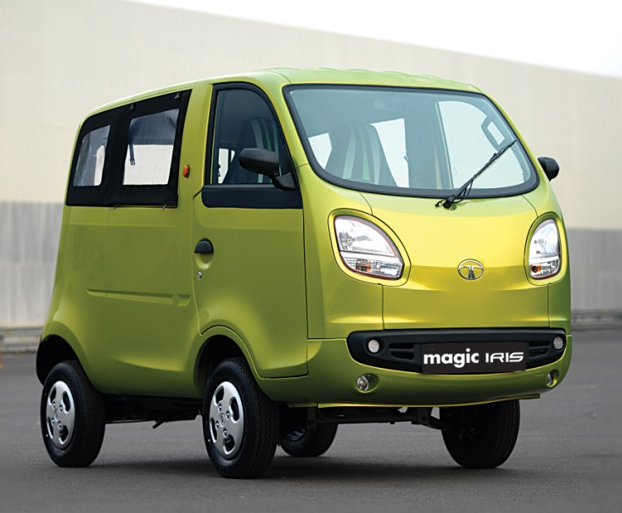
PRIEMYSEL
Textilný – indická bavlna – sárí (tradičný ženský odev)
Hutníctvo a strojárstvo – poľnohospodárske stroje, textilné a tkáčske stroje
Chemický priemysel – výroba hnojív na zvyšovanie úrody
Lode, automobily, bicykle
- najlacnejšie auto na svete TATA

Slide 12
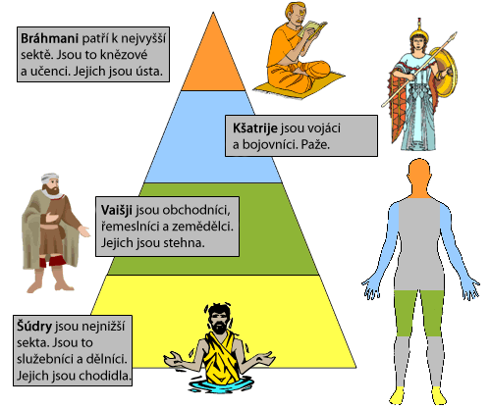
OBYVATEĽSTVO
2. najľudnatejšia krajina
– 1,3 mld. (207x viac ako SR)
rozdelenie na kasty
– 4 hlavné kasty, 3000 podkást
(brahmani – najvyššia,
najnižšia – nedotknuteľní)

Slide 13
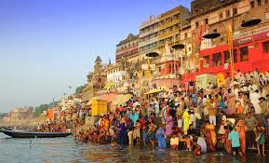
náboženstvo – hinduizmus (v jedinej krajine) a islam
Varanasí – údolie Gangy – pútnické miesto a chodia tam zomierať → popol do Gangy
reinkarnácia – prevtelenie po smrti
dosiahnuť nirvánu
– najvyššia blaženosť
(posvätné zvieratá: krava,
potkan, slon)

Slide 14
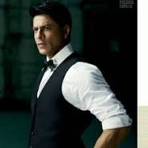
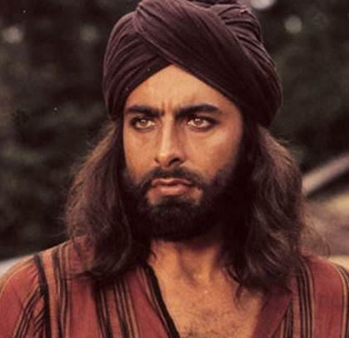
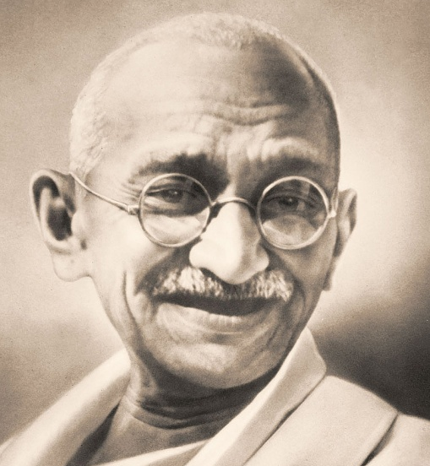
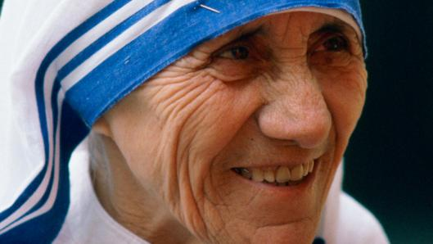
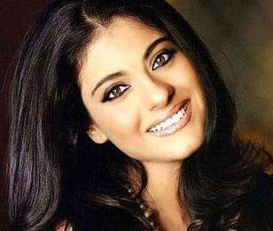
ZAUJÍMAVOSTI
Mahátmá Gándhí – bojoval proti kolonializmu
Sv. Matka Tereza – o chudobných v Kalkate
Kabir Bedi – Sandokan
Shahrukh Khan, Kajol
Bolywood – filmové ateliéry

Slide 15
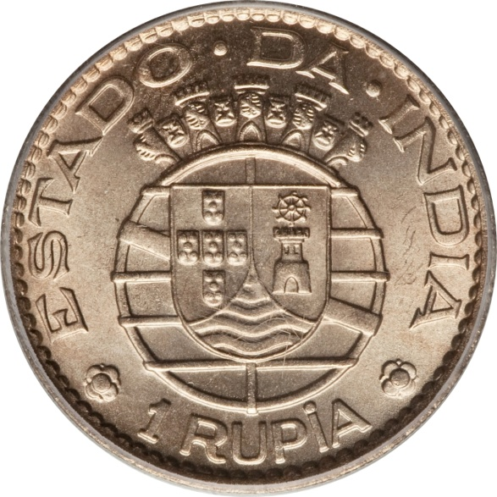
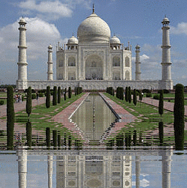
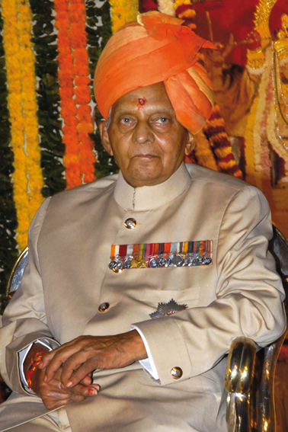
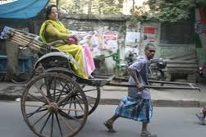
Rupia – mena (v Kremnici)
Maharadža – šľachtic v Indii
Rikša – vozík
Kalkata, Bombaj, Nai Dillí – hlavné mesto
Tadž Mahal – najznámejšia pamiatka - mauzóleum

